Slide 1
Menhely Térkép
Kis Richárd, Váradi Tünde

Slide 2
Rövid összefoglaló az előadásról
Mi a probléma, mi a megoldás rá?
Backend bemutatása
Frontend bemutatása
Adatbázis bemutatása
Reszponzivitás
Tesztelések
Csapatmunka

Slide 3
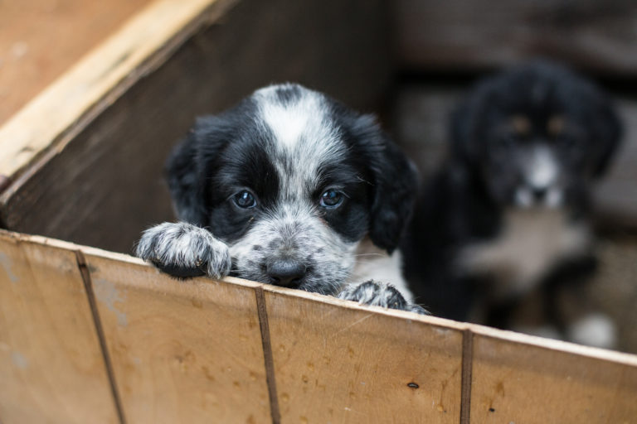
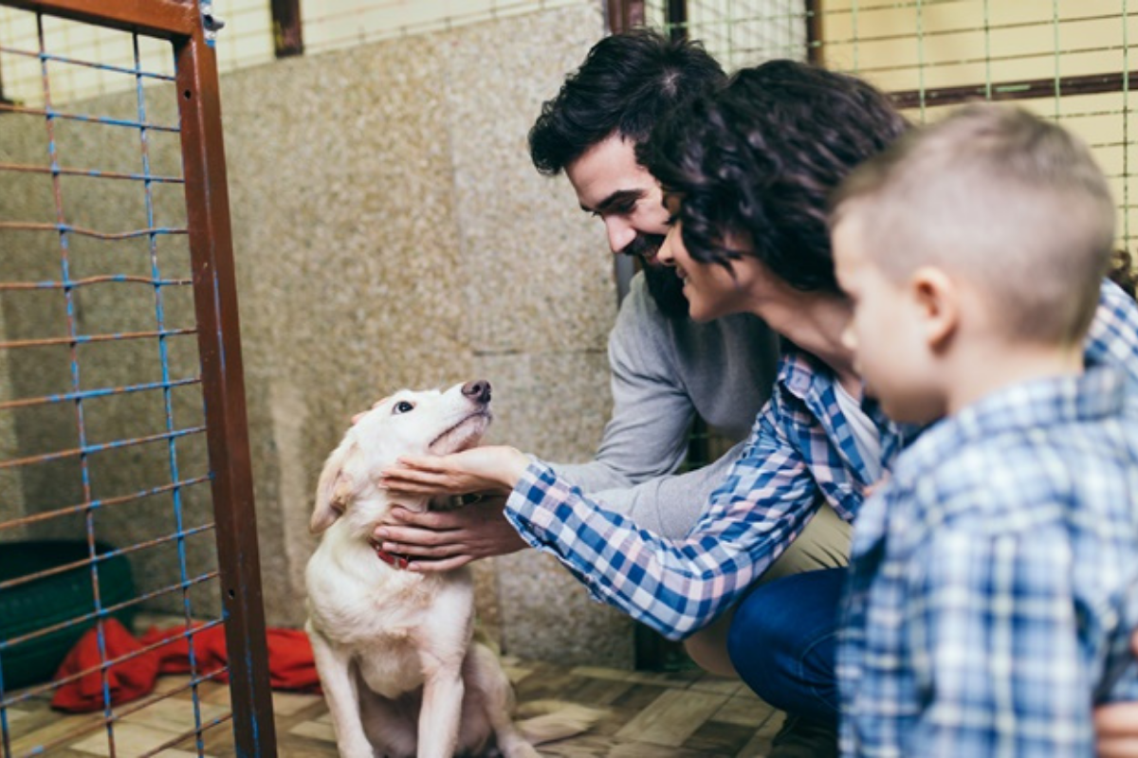
A probléma A megoldás
Túlterhelt állatmenhelyek
Sok gazdátlan kisállat
Örökbefogadás népszerűsítése

Slide 4
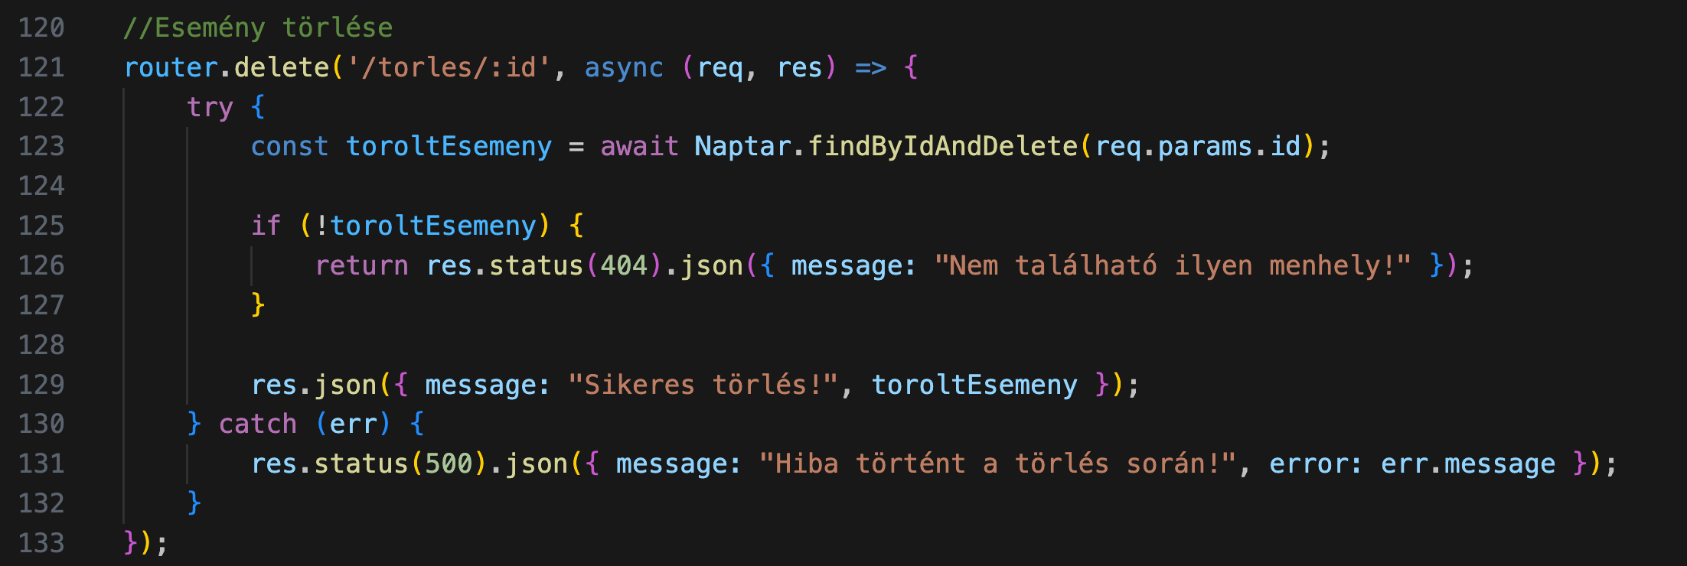
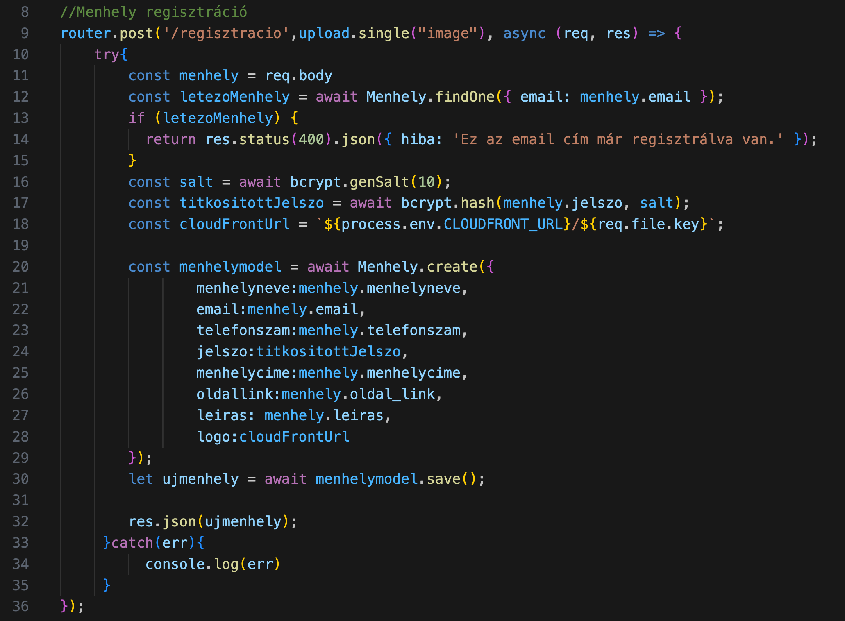
Backend
A backend egy RESTful API-t biztosító szerver, amely felelős az adatok kezeléséért és a kliensoldali kérések kiszolgálásáért. A fejlesztés során figyelembe vettük a tiszta kód elveit.

Slide 5
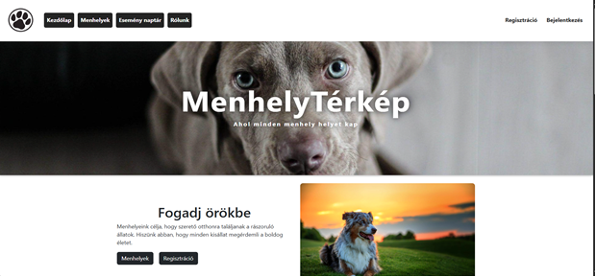
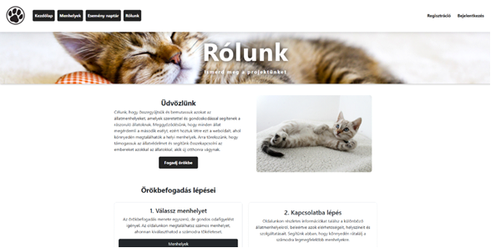
Frontend
A frontend React.js alapokon épül, amely egy dinamikus, komponensalapú architektúrát tesz lehetővé. A felhasználói felület reszponzív, így különböző eszközökön optimális megjelenítést biztosít.

Slide 6
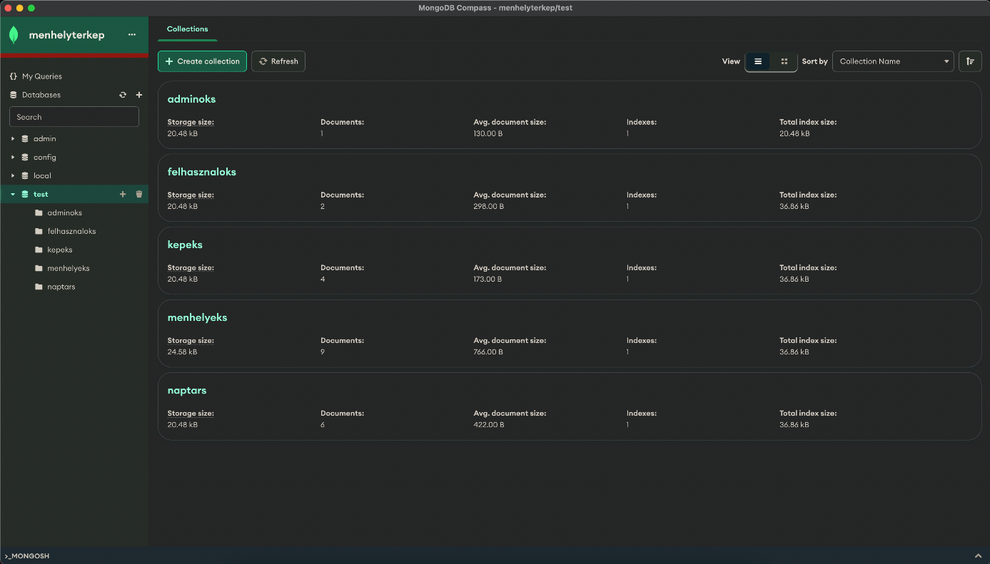
Adatbázis
A rendszer MongoDB NoSQL adatbázist alkalmaz. Biztosítja a dinamikus szerkezetű adatkezelést és a gyors lekérdezéseket.
Az alábbi modelleket hoztuk létre:
Menhelyek
Naptár
Képek tárolása ( Amazon Simple AWS CloudFront)
Felhasználók
Admin

Slide 7
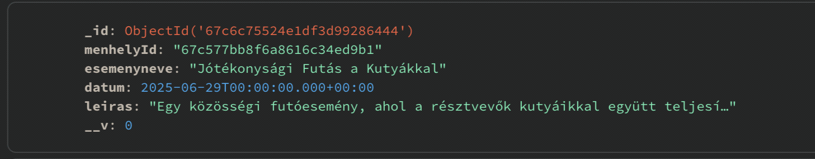
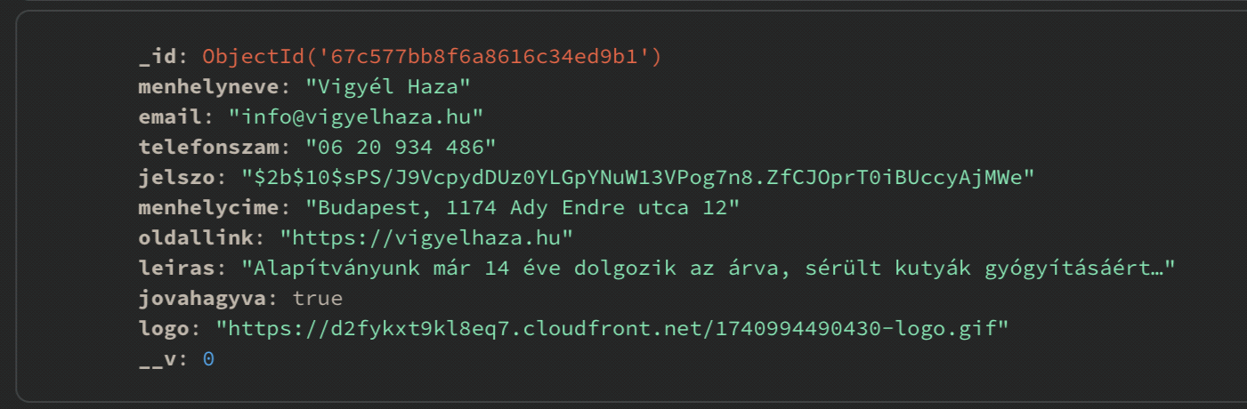
Adatbázis modellek
Menhelyek modell egy eleme
Naptár modell egy eleme
További modellek, a felhasználók, képek tárolása, admin felület

Slide 8
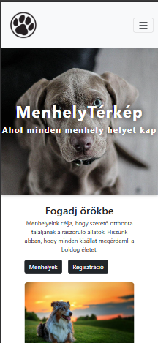
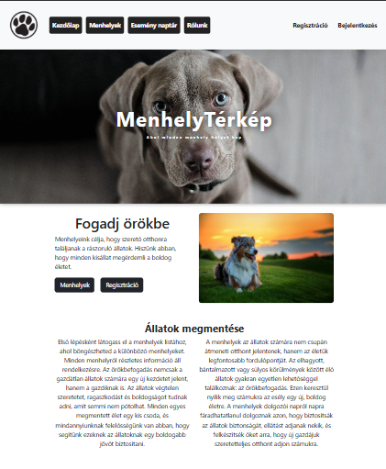
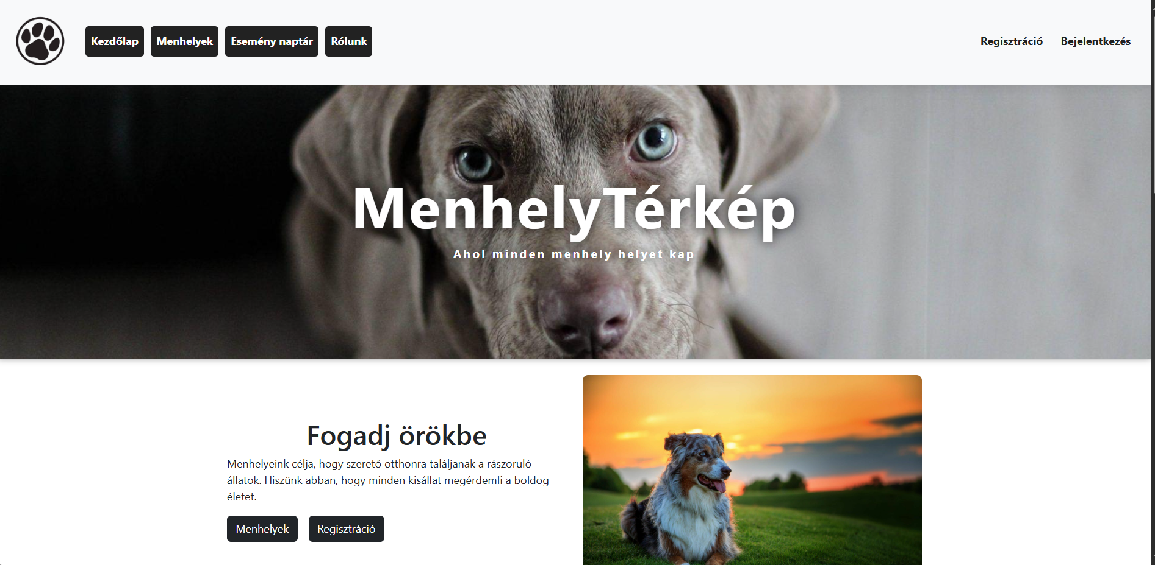
Reszponzivitás
Az alábbi képek, telefonon, tableten és asztali gépen készültek.
A felhasználói élmény egyforma minőségű minden platformon, ezzel garantálva a zavartalan navigációt és a funkciók teljes körű elérhetőségét.

Slide 9
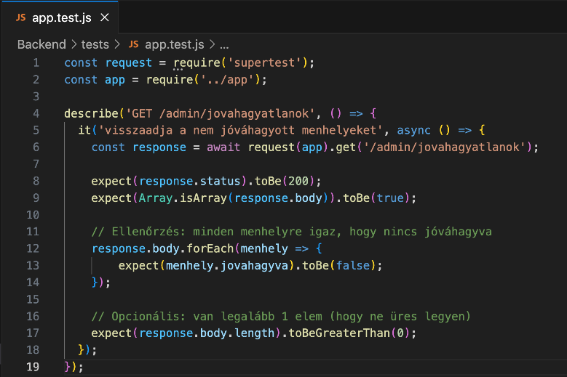
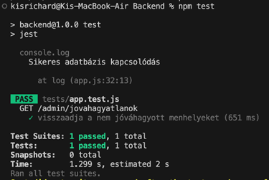
Tesztelés - backend
Nem jóváhagyott menhelyek (backend) tesztelése
Tevékenység: A backend minden nem jóváhagyott menhelyet visszaad és minden ilyen elemnek a jóváhagyott értéke valóban hamis e.

Slide 10
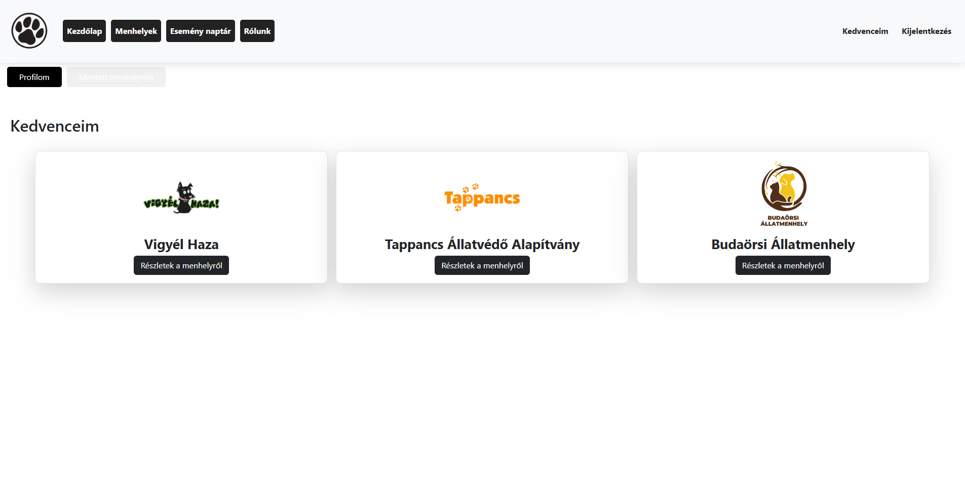
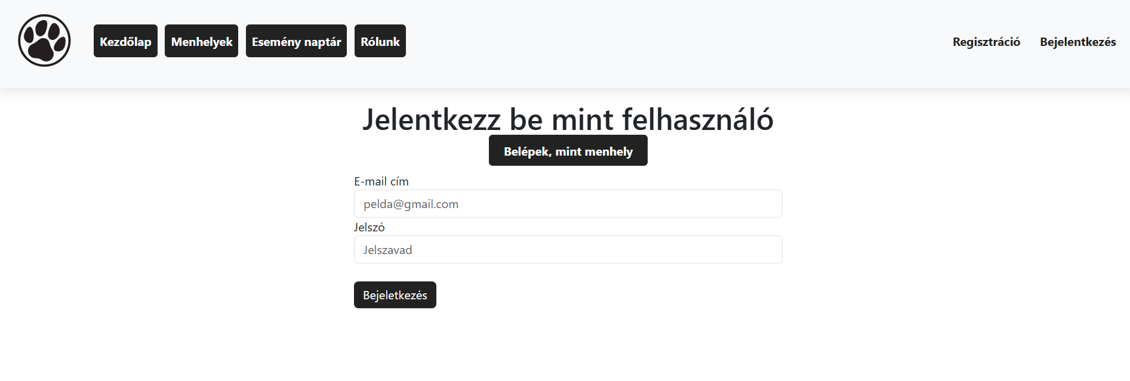
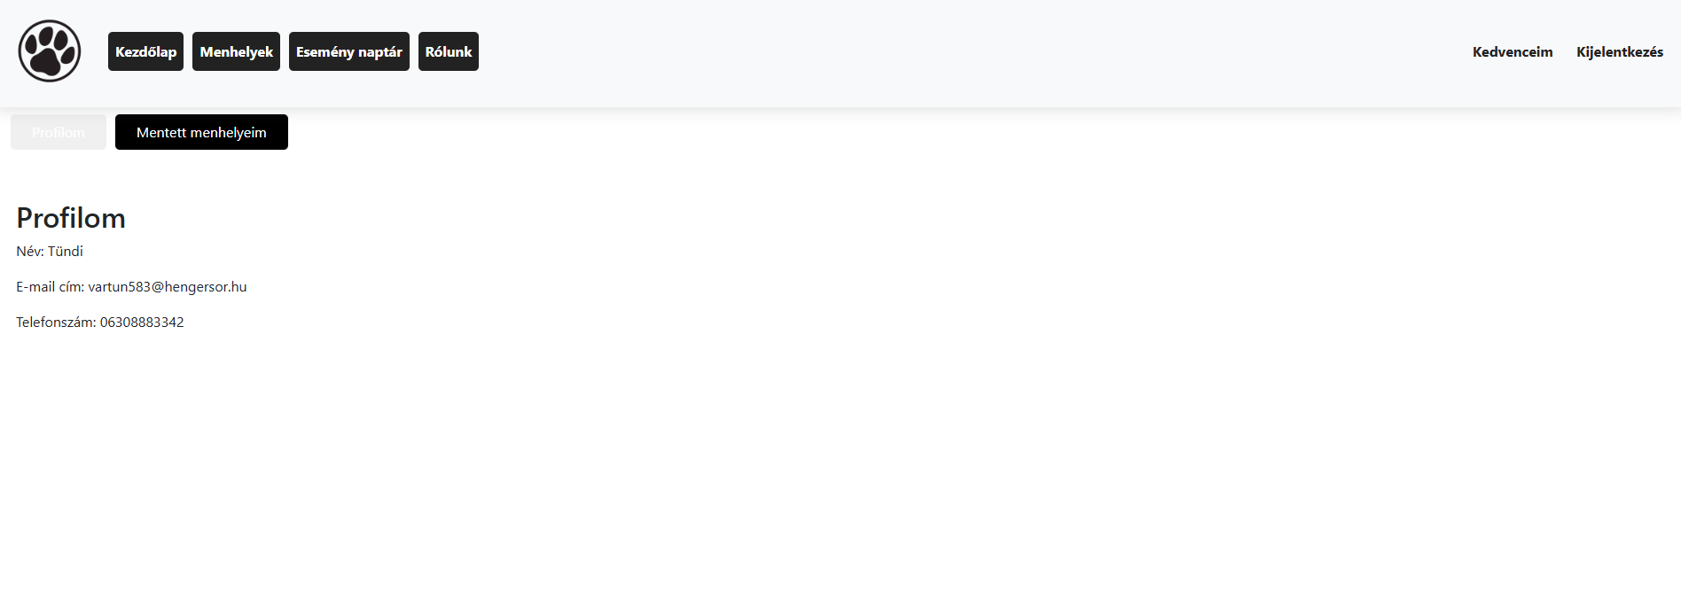
Tesztelés - frontend

Slide 11



Csapatmunkához használt platformok
Github
Teams
Discord

Slide 12
Csapatmunka felosztás
Kis Richárd
Váradi Tünde
Backend
Adatbázis
Tesztelés
Frontend kontrollerek elkészítése
Frontend
Anyaggyűjtés
Dokumentáció készítése
Tesztelés

Slide 13
Jövőbeli újítások
Applikáció telefonra
Felhasználók számára könnyebbé teszi az elérhetőséget és használhatóságot
Bárhol könnyedén böngészhető menhelyek
Adományozási lehetőség
Menhelyek látogatói pénzbeli adományokkal segítsék a menhelyek munkáját és az ott élő állatok ellátását
Különböző fizetési módok

Slide 14
Köszönjük a figyelmet!

